Slide 1
SCA: A Sine Cosine Algorithm for solving optimization problems
R06546014工工一洪翊倫

Slide 2
Outline
Introduction
Methods and Problems
Algorithm
UI interface
Experiments
Discussion

Slide 3
Introduction
作者提及隨機優化演算法有效避免陷入局部最佳，比傳統的優化演算法更具優勢。動機根據N.F.L. Thm.,作者提出SCA algorithm,用簡單的數學函數就可以找到嘗試找到最佳解，何樂不為；並且透過許多標竿問題與機翼的升力問題證明此演算法是有用的。

Slide 4
Methods and Problems
與PSO algorithm非常類似，但是不考慮個別particle走過的最佳解，只考慮群體的移動時所發現的最佳解。
依據r1的大小可以達到exploitation、exploration的效果
作者的迭代是等比率縮小移動步伐，我把SN ratio考慮進去，實驗數據觀察到略優於作者演算法的效果。
Notes:
與PSO algorithm非常類似，但是不考慮個別particle走過的最佳解，所以只考慮群體的移動。依據r1的大小可以達到exploitation、exploration的效果。作者的迭代是等比率縮小移動步伐，我把SN ratio考慮進去，實驗數據觀察到略優於作者演算法的效果。

Slide 5
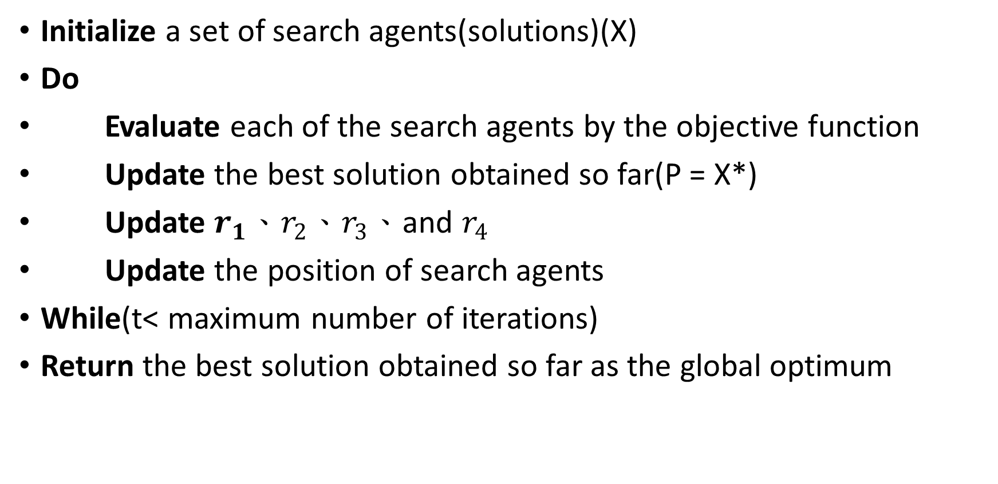
Algorithm
Initialize a set of search agents(solutions)(X)
Do
Evaluate each of the search agents by the objective function
Update the best solution obtained so far(P = X*)
Update $r_{1}$、$r_{2}$、$r_{3}$、and $r_{4}$
Update the position of search agents
While(t< maximum number of iterations)
Return the best solution obtained so far as the global optimum

Slide 6
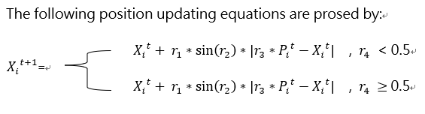
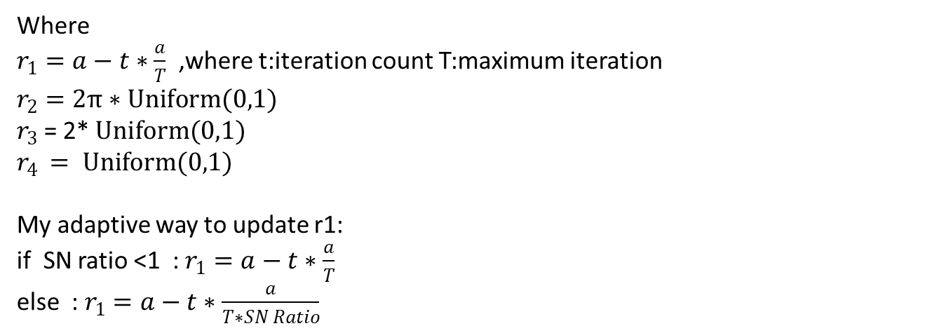
Updating
Where
$r_{1}=a−t∗\frac{a}{T}$ ,where t:iteration count T:maximum iteration
$$r_{2}=2π∗Uniform(0,1)$$
$r_{3}$ = 2*$Uniform(0,1)$
$$r_{4 }= Uniform(0,1)$$
My adaptive way to update r1:
if SN ratio <1 : $r_{1}=a−t∗\frac{a}{T}$
else : $r_{1}=a−t∗\frac{a}{T∗SN Ratio}$

Slide 7
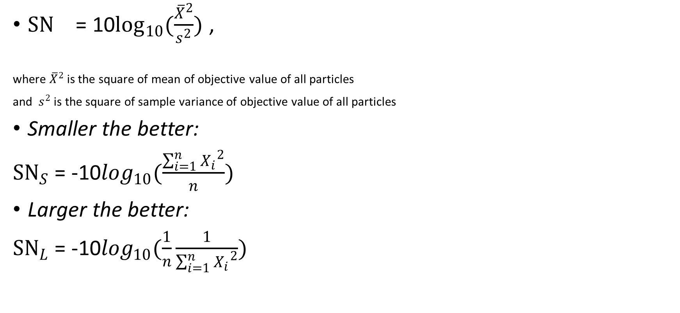
SN Ratios:
${SN}_{}$ = 10$\log_{10}(\frac{{\overline{X}}^{2}}{s^{2}})$ ,
where ${\overline{X}}^{2}$ is the square of mean of objective value of all particles
and $s^{2}$ is the square of sample variance of objective value of all particles
Smaller the better:
${SN}_{S}$ = -10$\log_{10}(\frac{\sum_{i=1}^{n}{{X_{i}}^{2}}}{n})$
Larger the better:
${SN}_{L}$ = -10$\log_{10}(\frac{1}{n}\frac{1}{\sum_{i=1}^{n}{{X_{i}}^{2}}})$
stabilize
Compare the observations and its degree of scatter
Notes:
根據隨機最佳化的精神，應該忽略sample variance，因為面對許多有區域最佳解的問題，如果考慮解的分布則很可能全部陷進區域最佳解；
因此，對於Minimization problem(Smaller-the-better):

Slide 8
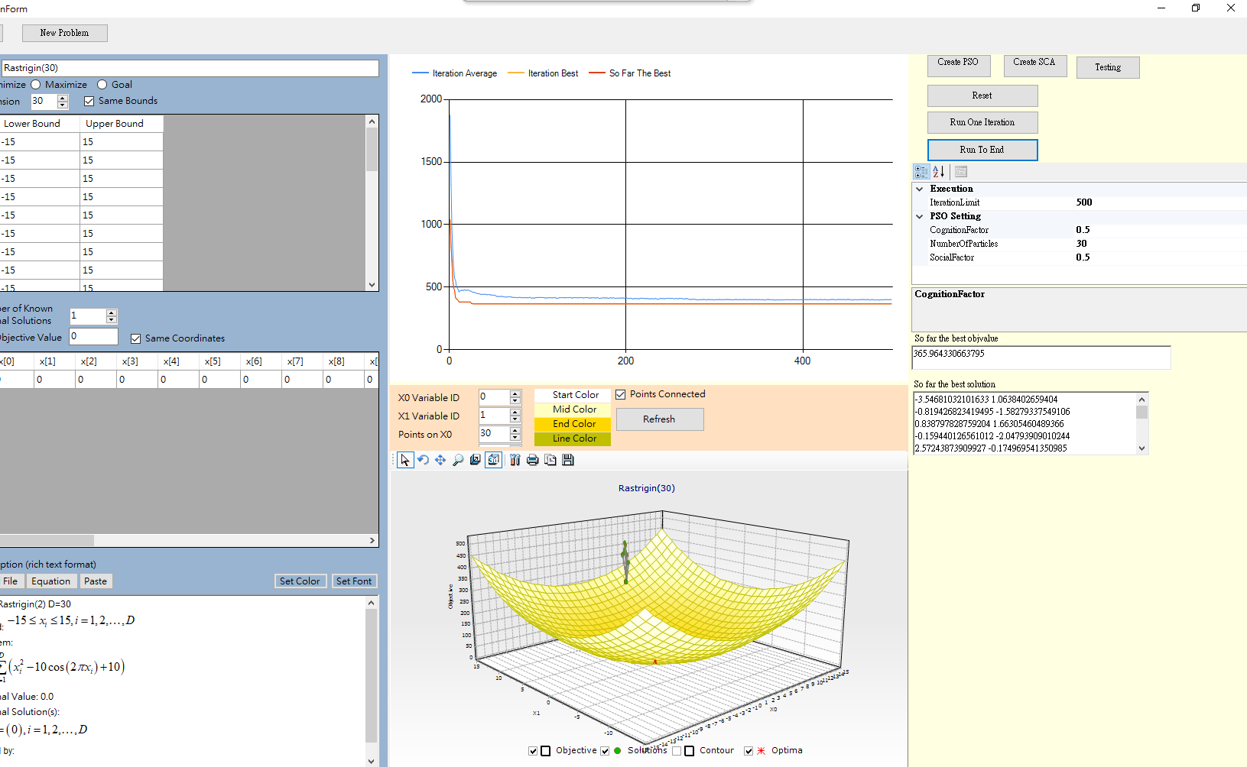
I/O
Solutions visualization
Settings
Benchmark problem

Slide 9
Experiments
Iter:500 number of particles:30 experiment:30times
 | Ackley(2) | Ackley(10) | Ackley(20) | Ackley(30) | Bohachevesky(2) | Girewank(2) | Girewank(10) | Girewank(20) | Girewank(30) | Schwefel(2) | Schwefel(10) | Schwefel(20) | Schwefel(.30
PSO | cognition factor:0.5 social factor:0.5
mean | 0.216999 | 9.250488 | 9.333706 | 9.658841 | 9.247172 | 9.500719 | 9.117605 | 9.131721 | 8.675168 | 262.2758 | 2861.309 | 6438.257 | 10142.75
std | 0.221189 | 0.130398 | 0.135248 | 0.137987 | 0.136021 | 0.165093 | 0.132147 | 0.185763 | 0.141451 | 0.199403 | 0.082148 | 0.037028 | 0.042652
Ada-SCA | r1 = 2
mean | 0.660536 | 0.881832 | 0.931961 | 0.572736 | 0 | 0 | 1 | 1 | 1.170315 | 1.19767 | 1984.37 | 5296.562 | 8809.239
std | 0.202042 | 0.250153 | 0.325761 | 0.237168 | 0 | 0 | 1.92E-11 | 7.77E-14 | 0.132213 | 0.266159 | 0.094831 | 0.038368 | 0.029506
SCA | r1 = 2
mean | 0 | 7.13E-07 | 0.019952 | 0.82407 | 0 | 1 | 1 | 1 | 1.088612 | 0.749635 | 2110.68 | 5323.523 | 8788.676
std | 0 | 0.181994 | 0.273571 | 0.237533 | 0 | 0 | 0 | 6.99E-14 | 0.081789 | 0.210669 | 0.062197 | 0.050256 | 0.030715

Slide 10
Discussion
經過實驗驗證與觀察
在只有一個全局最佳解區域且無區域最佳解時的標竿問題，表現:SCA> AdaSCA>PSO。
當只有一個全局最佳解並有多個區域最佳解時，表現AdaSCA>SCA>PSO。
回答老師問題
如何決定r1?依問題難度，越容易陷入局部最佳解的r1越高，建議<=4。
Notes:
因此，面對多個區域最佳解問題時，把SN-ratio納入解的更新是有用的。另外關於老師針對r1如何調整?根據實驗觀察與標竿問題的困難度有關；在測試時當r1>4就很難收斂了，因為迭代前期r1越大exploitation的時間越久，困難的問題才需要較大的r1以避免快速的收斂到區域最佳解。此外，近一步探討SN-ratio，遇到較容易的問題，考慮原始的SN-ratio公式理論上可以幫助群體往全局最佳方向，更快速收斂到全局最佳解。

Slide 11
Reference
MIRJALILI. “SCA: A Sine Cosine Algorithm for Solving Optimization Problems.” Knowledge-based systems (2016): 120–133. Web.

